Slide 1

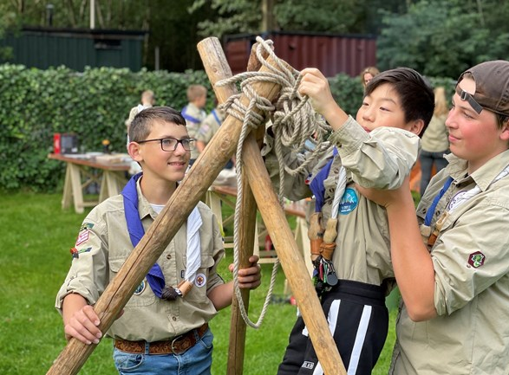
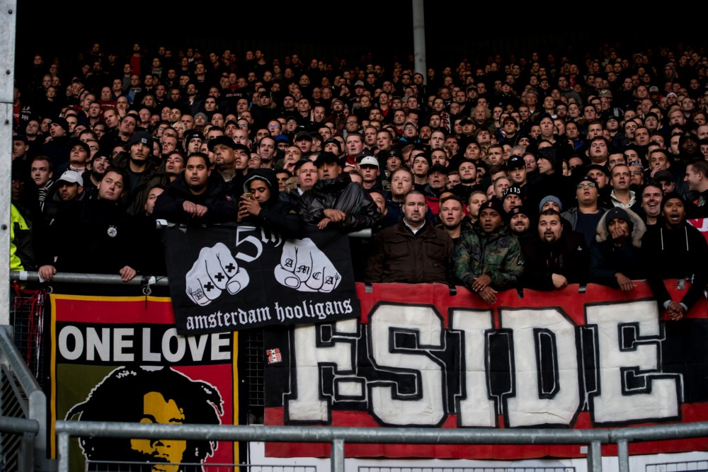
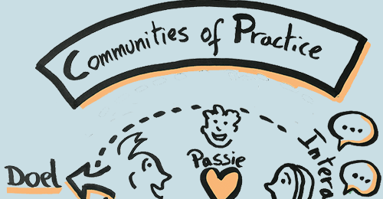
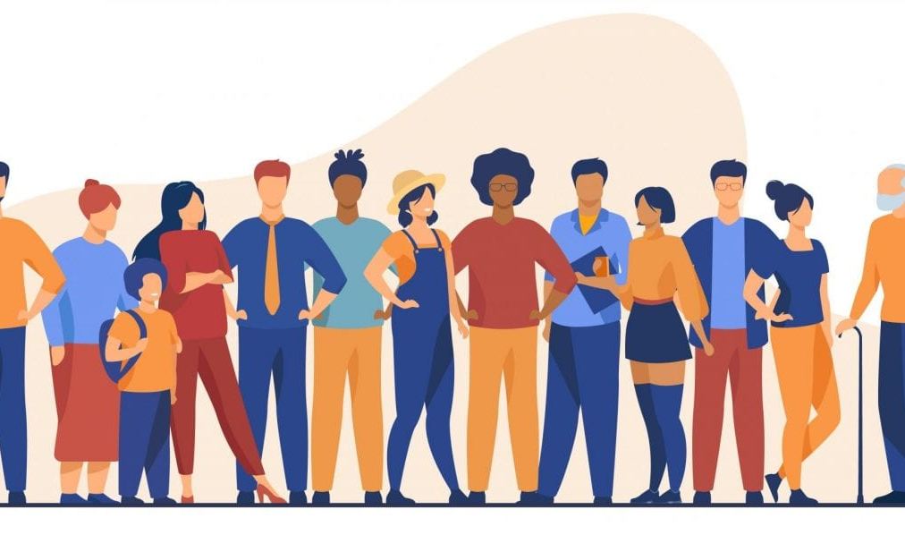
Eventmanagement voor Communities
De Community Verbonden

Slide 2


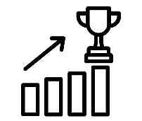
Les 1 – Eventmanagement voor communities
Begrippen
Community
Eventmanagement
Doelgroep bepaling
Specialisatie Vrijetijd
IBS Toetsing
Kennistoets
Verantwoording
Presentatie
Week 1 | Week 2 | Week 3 | Week 3 | Week 5 | Week 6 | Week 7 | Week 8 | Week 9 | Week 10

Slide 3

Hoe was je toetsweek?
Hoe was Haarlem?!
Wat vond je vorig blok fijn en wat moeten we blijven doen?
Wat vond je vorig blok minder fijn en moeten we minder doen?
Wat zou je willen leren in dit blok?
Persoonlijk doel voor dit blok m.b.t. je succes op school.

Slide 4

Welke tijd van het jaar is het?

Slide 5

Kick off!
Carnavals presentatie
Carnavals filmpjes
Carnavalsbingo !

Slide 6
Wat is carnaval eigenlijk?
https://tjeuke.nl/kopke/wat-is-carnaval
https://tjeuke.nl/kopke/de-prins-en-zijn-raad-van-elf
https://tjeuke.nl/kopke/tilburgse-kruikenzeiker
https://tjeuke.nl/kopke/carnaval-van-nu

Slide 7
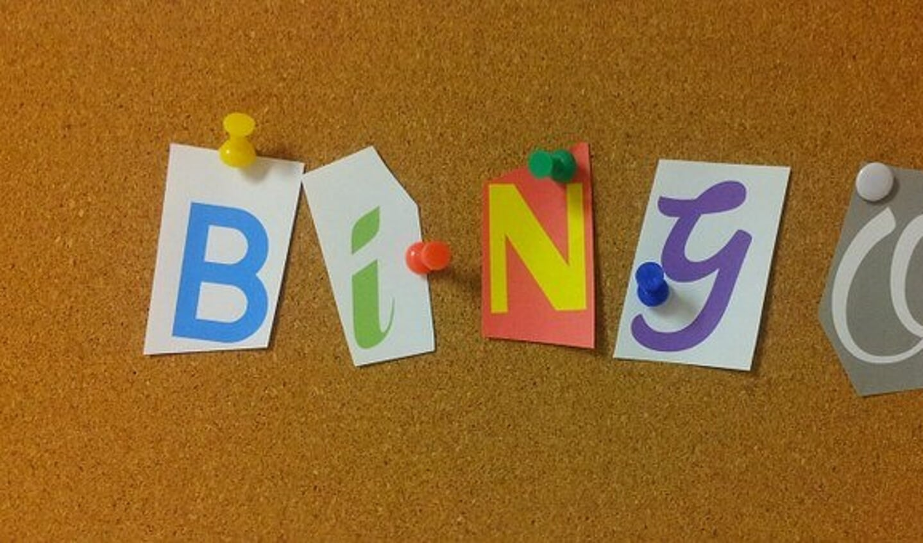
CARNAVALS BINGO!

Slide 8
Mensen komen samen, onder andere in hun vrije tijd. Waarom komen ze samen? Hoe kan jij digitaal en fysiek organiseren dat mensen bij elkaar komen, dat communities groter worden of hoe je een nieuwe community opstart? Hoe ziet het werkveld er voor een Adviseur Duurzame Leefomgeving met specialisatie VT er uit?
Deze vragen en meer gaan we dit blok samen onderzoeken, ontdekken en uitwerken.

Slide 9
Dit blok – De Community Verbonden in de VT
Belangrijke zaken komende weken:
Week 1 ; Haarlem
Week 2; Vandaag: Elke les een opdracht.
Bezoek aan een community op 27-02 samen met andere specialisatie
BBQ – vervolg
Carnavalsvakantie
Week 4: LA3 VT Introductie
-→ 27-03 deadline LA3 → 03-04 Feeback Friends!

Slide 10

Dit blok – De Community Verbonden
 | Onderwerp 1 | Onderwerp 2 | Onderwerp 3
Week 2 | Community | Doelgroep bepaling
Week 3 | Carnavalsvakantie
Week 4 | Eventpromotie | Social Media | Customer Journey
Week 5 | Eventmanagement | Signing | GRIT
Week 6 | Evenement organiseren | GRIT | Waardecreatie
Week 7 | Risicoanalyse | Veiligheidsketen/calamiteitenplan | crowdmanagement
Week 8 | LA VT | Slecht weer plan | Looproutes
Week 8 | Interactive Experience Model | ROI | SROI
Week 9 | Deadline LA3 | GRIT | Vraag gestuurde les
Week 10 | Toetsweek
Week 10 | Herkansing

Slide 11
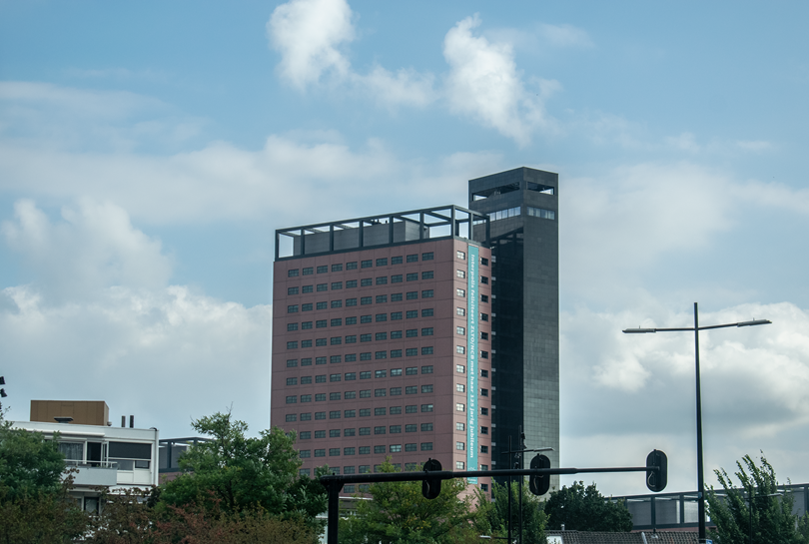
Vandaag
Afspraken
Deadlines dit blok
LA3 –27-03!
Vrijetijd opdracht dit blok
Definitie community
Doelgroepbepaling

Slide 12
Afspraken
Ik verwacht van je dat je op tijd komt
Waarom is dat denk je ?
Communicatie
Ik verwacht dat je mij laat weten als je later bent + reden
Ik verwacht dat je met je projectgroep communiceert als je
Te laat bent
Als je vragen hebt of, je jouw deel van het werk niet op tijd af krijgt, etc.

Slide 13
Wat is een community?
Volgens jou.

Slide 14
Wat is een community?
“Een on-line gemeenschap van gelijkgestemden.”
“Een groep mensen met dezelfde interesse die hier actief met elkaar over praten. Zowel op een online platform als in real life.”
“Een gemeenschap op basis van de intrinsieke motivatie en behoefte van mensen om zichzelf te verbinden, ongeacht rol of relatie. Puur op wat men zelf en samen wil bereiken en doen.”
“Een groep mensen die duurzame initiatieven starten, met een maatschappelijk belang, die goed zijn voor People, Planet en Profit.”​

Slide 15
What is a community?
Video https://www.youtube.com/watch?v=Eznium_tk4E

Slide 16
Waar gaat dit over?
Is een community een gegeven of een ‘werkwoord’?

Slide 17
Van welke community maak jij deel uit?
Pak allemaal een stapeltje post it’s,en denk na over zoveel mogelijk communities waar jij onderdeel van uit maakt.
Plak ze op!

Slide 18

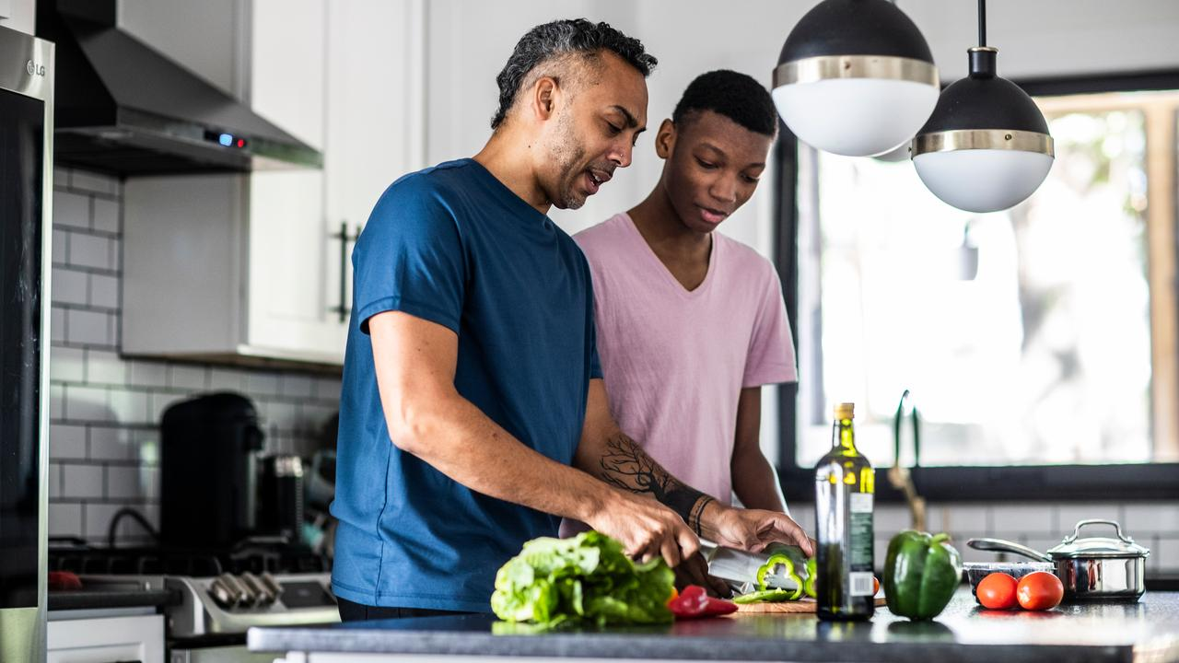
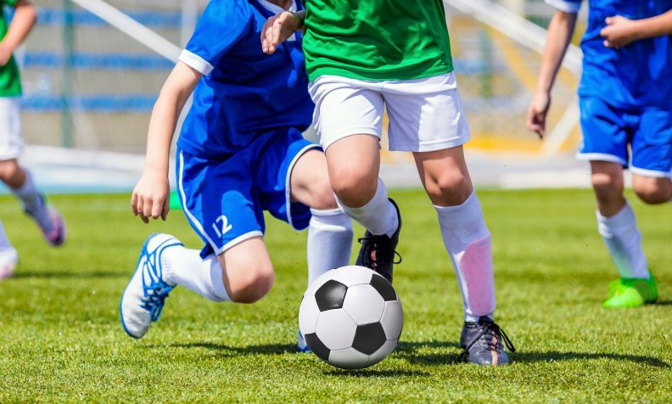


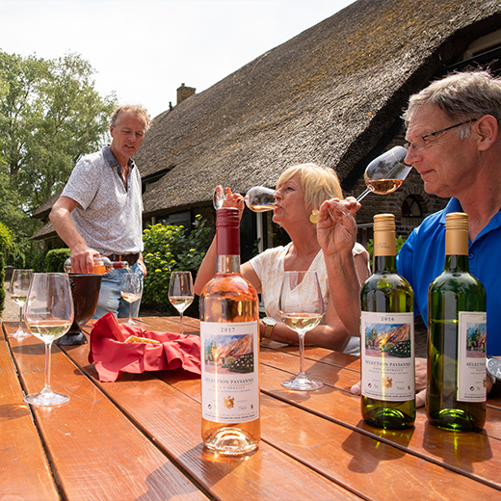

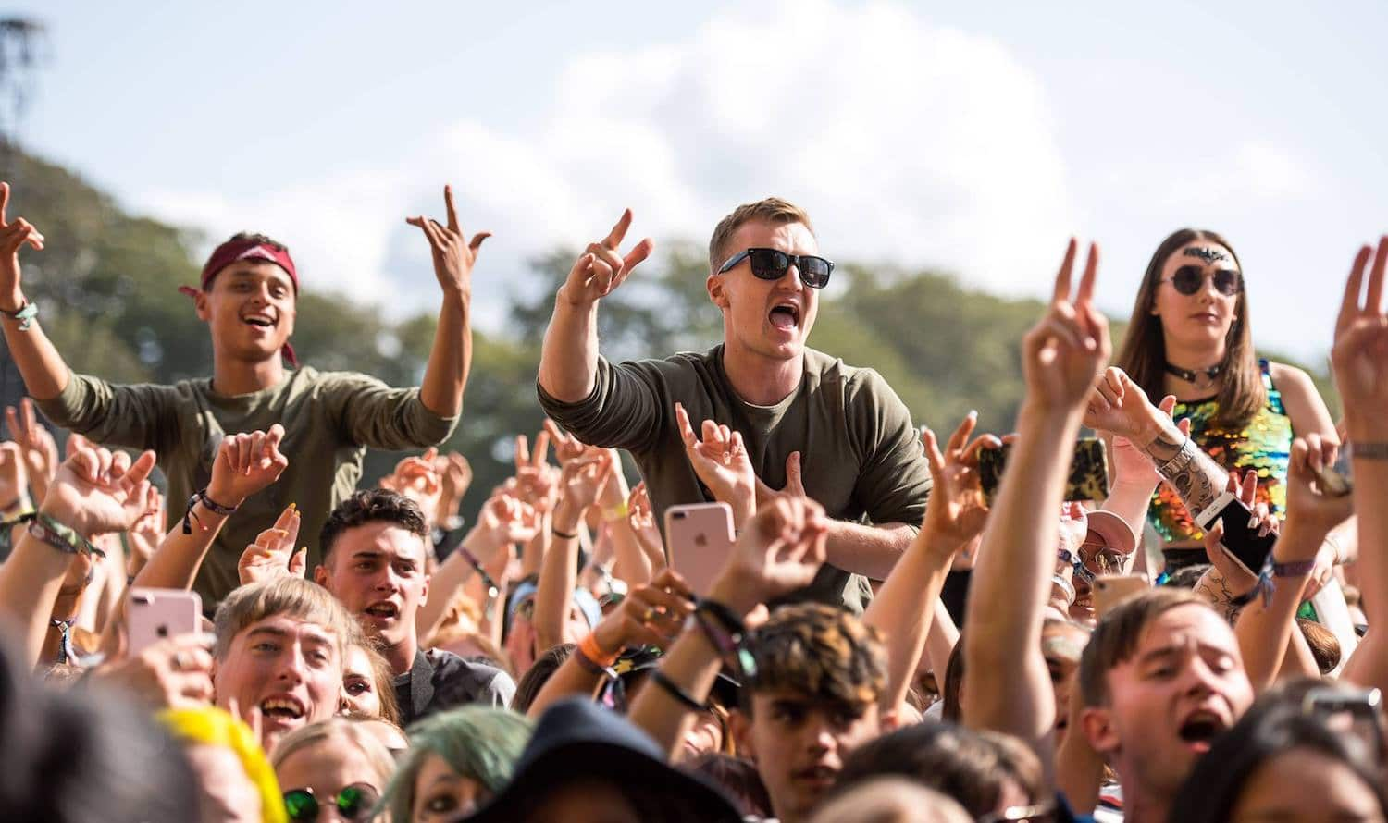

Vormen van communities

Slide 19
Wat is jouw rol in die community?

Slide 20
Waarom maak je deel uit van deze community?

Slide 21
Van welke community maak je geen deel meer uit?
En waarom niet?

Slide 22
Vrijetijd
Welke communities waar je deel van uit maakt zijn gericht op vrijetijd?

Slide 23
Vrijetijd
Van welke communities maken je ouders/verzorgers deel uit?

Slide 24
Vrijetijd
En je oma/opa?

Slide 25
Vrijetijd
En je broertje of zusje?
En je vrienden?

Slide 26
Wat zijn de verschillen?
Community / community in de vrije tijd?
Tussen jou en je vrienden / familie

Slide 27
Whatsapp community ?
Waar is dat goed voor ?
https://www.youtube.com/watch?v=ZWa1pJbSN1E

Slide 28
WhatsApp community
Zou je dat gebruiken?
Waarom wel/ niet?
Zie je er de toegevoegde waarde van ?

Slide 29
Is een community alleen van waarde als het fysiek georganiseerd is?

Slide 30


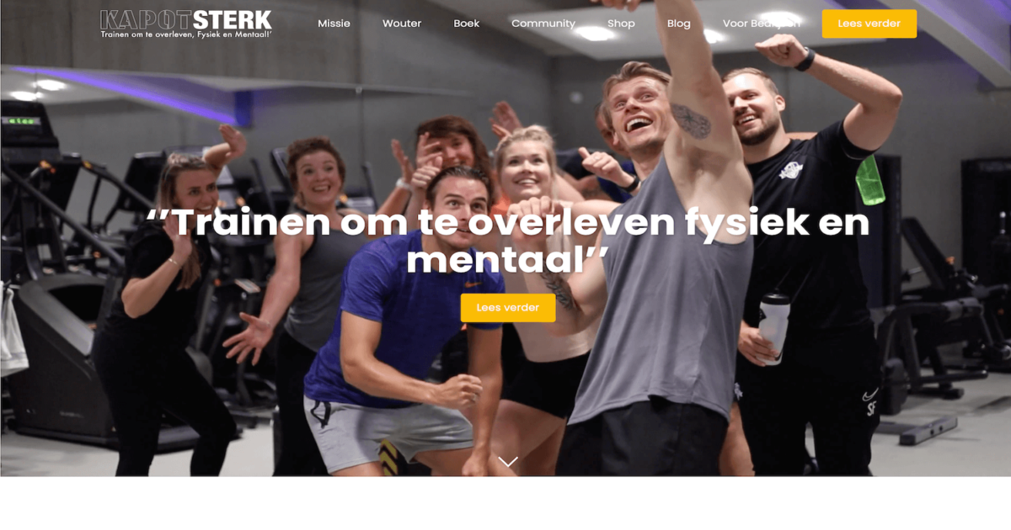

Slide 31
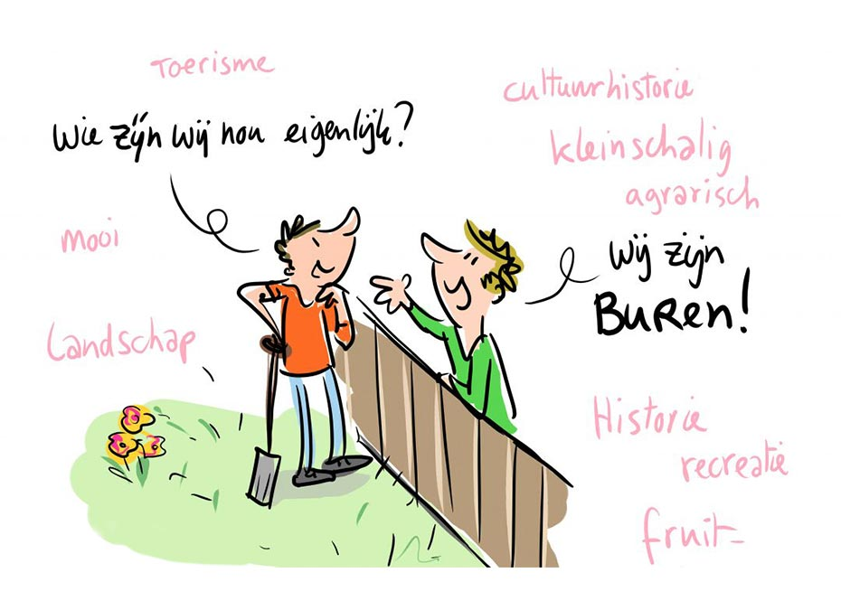
is er een verband tussen een community en (deel)economie?
Moeilijke vraag…
… denk aan je buren bijvoorbeeld.

Slide 32
Waar komen communities vandaan?
…. Denk aan heel vroeger.

Slide 33
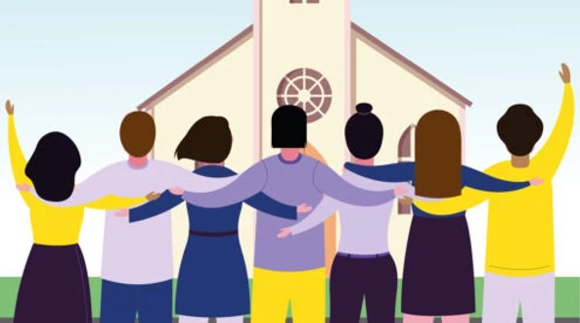
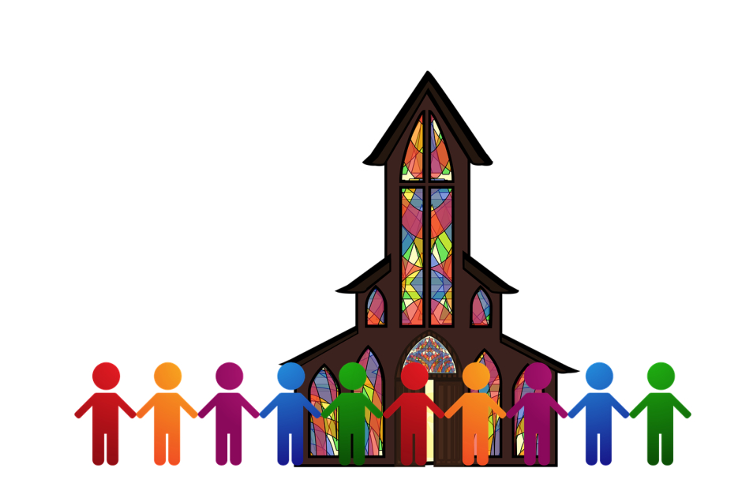
De kerk / Het geloof

Slide 34
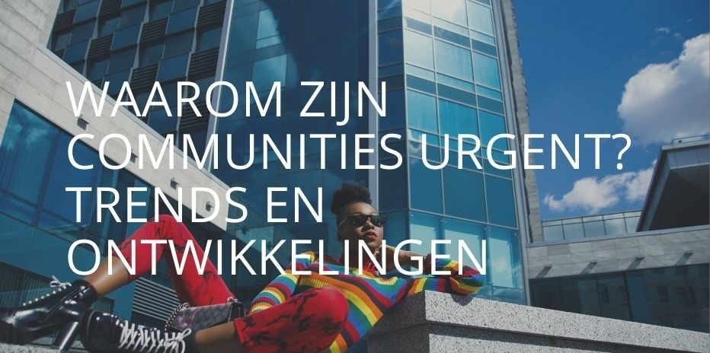
Waar communities vandaan komen
Lees:
https://welovecommunities.nl/waarom-zijn-communities-urgent-geworden-trends-en-ontwikkelingen/

Slide 35
Any thoughts?
Mensen zijn veranderd en nu moeilijker te bereiken?
Het aantal jonge mensen dat televisie kijkt en kranten leest neemt af. We geven de voorkeur aan Netflix, YouTube en andere social media om te weten wat er speelt.
Nepnieuws bestaat al heel lang, maar de verspreiding ervan gaat razendsnel sinds de opkomst van social media

Slide 36
Vormen van communities
Fysiek
Online
Online en fysiek
Vanuit passie (intrinsiek)
Wat het oplevert (extrinsiek)
Kan je tijdelijk deel uit maken van een community?

Slide 37
Wat is de reden dat communities bestaan?

Slide 38
De rol van communities in de wereld van nu: persoonlijk, verbinden, transparant.
kort gezegd: het is nú, in de snel veranderende wereld waarin we leven, de ideale tijd om (online) communities in te zetten om onze doelen te bereiken, te behouden en te laten groeien. Omdat de leden die de communities vormen elkaar vertrouwen.

Slide 39
Wat is de reden dat communities bestaan?
Sociale behoefte om ergens bij te horen.
Oplossingen bieden
Interesses, passie delen
Ergens beter in worden
Je kennis en ervaring delen
Klantenbinding

Slide 40
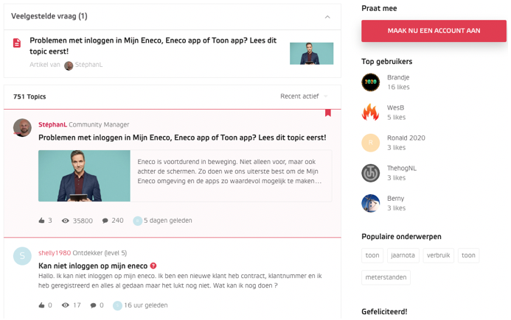
Hoe start je een community?
Lees:
Zo start je een community die niet sneuvelt – Frankwatching

Slide 41
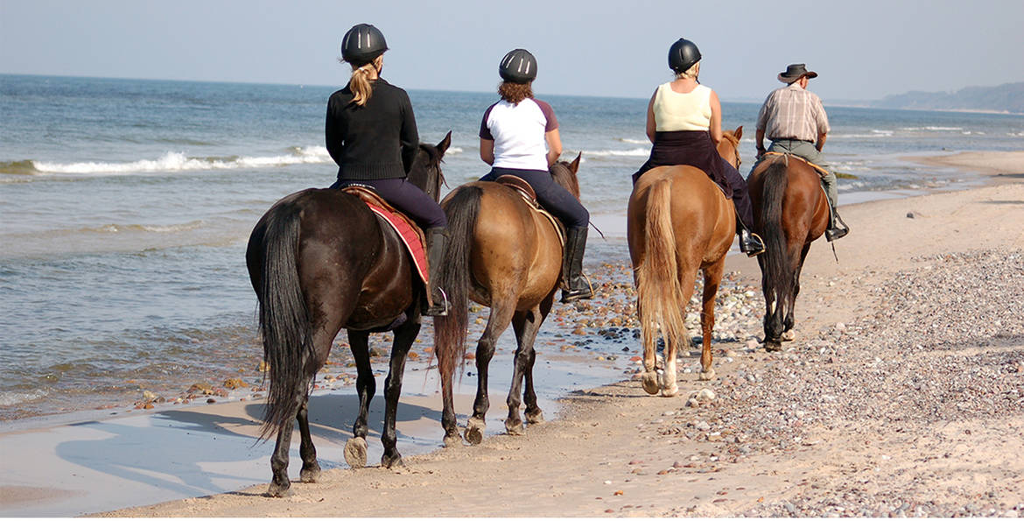
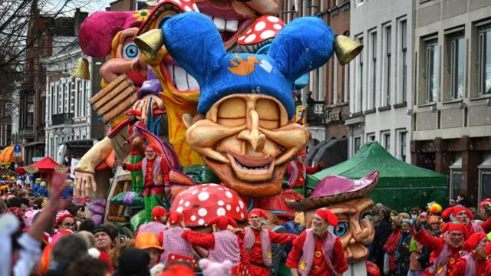
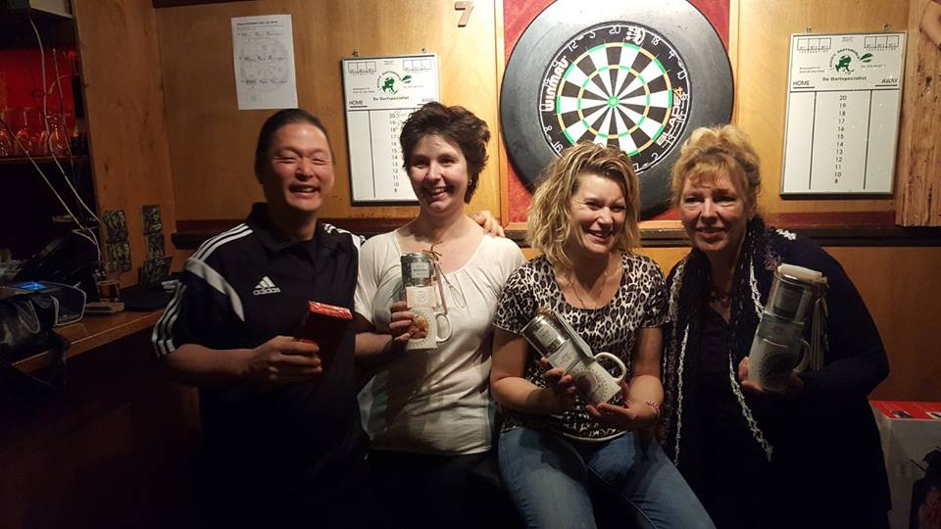
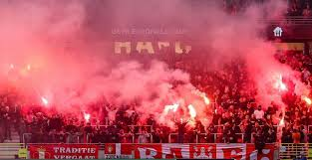
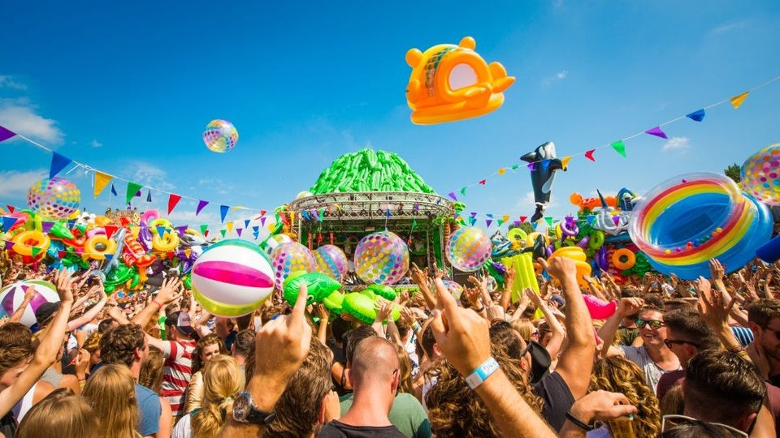
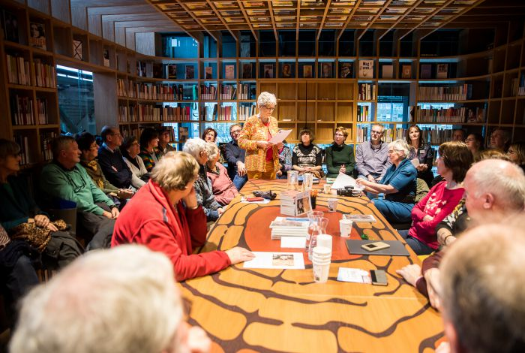
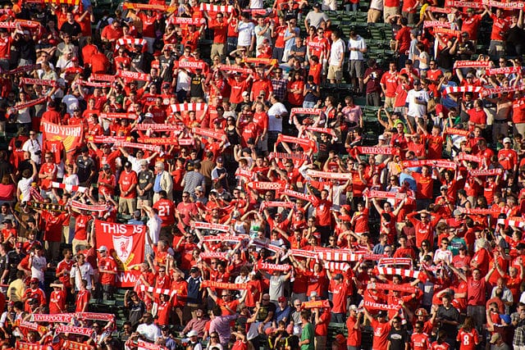

Slide 42
Hoe bouw je een community?
Lees
Community Building: waarom het belangrijk is en hoe het werkt — Ace Creations: het marketingbureau voor impactvolle & aansprekende merkactivatie

Slide 43
Storytelling en community
Lees
Het effect van storytelling op de emotionele binding tussen de doelgroep en je merk — Ace Creations: het marketingbureau voor impactvolle & aansprekende merkactivatie

Slide 44
Kan je de baas zijn over een community?

Slide 45
Kan je de baas zijn over een community?
Nee. Want?
Je kan wel de regisseur zijn van een community.
Regisseur Duurzame Leefomgeving?
Kan je geld verdienen door deel uit te maken van een community?

Slide 46
Maak je deel uit van een community als je een evenement bezoekt?
Ja…
Nee…
Ligt er aan…
Want…

Slide 47
Functie: Community Manager
Wat verdient een community manager?
Een Community Manager in Nederland verdient gemiddeld € 3.475 bruto per maand. Salarissen variëren van € 2.955 (laag) tot € 4.000 (hoog). Op deze pagina vind je een gedetailleerd overzicht van de gemiddelde brutolonen per stad, opleidingsniveau, provincie, carrièreniveau, bedrijf en dienstverband.
Google! Wat kun je vinden?

Slide 48
Functie: Community Manager
Wat doe je dan?
het beheer van de social media accounts van een organisatie
de creatie van content voor deze social media accounts
het beantwoorden van vragen of reageren op berichten die via social media binnenkomen
het opstellen van een strategie en richtlijnen voor het gebruik van social media
het bijhouden van veel gestelde vragen en klachten en deze doorgeven aan de afdeling klantenservice
het bijhouden van reacties van volgers
het bijhouden van trends en ontwikkelingen op het gebied van social media

Slide 49

Wat heeft doelgroep bepaling te maken met een community?

Slide 50
Doelgroepbepaling
Lees
6 Beste Manieren om de Doelgroep voor een Evenement te Identificeren - Billetto Blog

Slide 51
Individueel maak je de volgende opdracht.
Zoek informatie over een evenement in Tilburg. Je mag als voorbeeld de Tilburg Ten Miles gebruiken.
Maak een doelgroep analyse (dus kopiëren van een bestaande bron)
Volg de vragen vanuit het artikel. Beantwoord ze allemaal, zo goed mogelijk!
Eindproduct vandaag:
Een doelgroep analyse voor jouw gekozen evenement.
Twee ideeën uitgewerkt waarmee je je doelgroep laat kennismaken / kan bereiken met het evenement.
Eén presentatie minimaal 3 sheets, max 5.
Upload je presentatie in Teams.
Presentatie geven aan de klas

Slide 52
Samenvatting van vandaag
Wat was nuttig?
Wat was minder nuttig?
Hebben jullie zin in de vakantie… (duurt nog paar dagen)
Tot slot: nieuw concept in onze lessen!
What happened?!

